Slide 1
催化原理 Principle of Catalysis
华东理工大学
郭耘

Slide 2
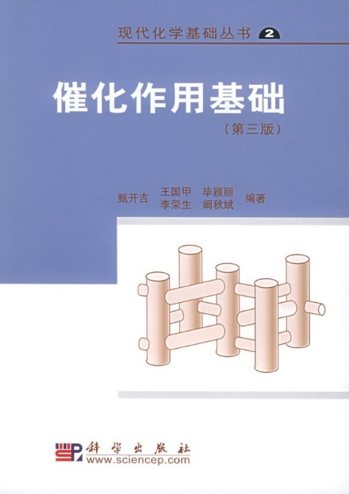
郭耘：
yunguo@ecust.edu.cn
王丽：
wangli@ecust.edu.cn
徐汇校区，实验8楼227房间
电话：64253703

Slide 3
第一章 概 论
§1 催化作用与催化剂
§2 催化作用原理
§3 催化剂与催化反应的分类
§4 催化研究中最常用的术语

Slide 4
§1 催化作用与催化剂
§1-1 催化剂的发展与定义
§1-2 催化作用的基本特征
§1-3 催化的重要性

Slide 5
§1-1 催化剂的发展与定义
1781年(帕尔明蒂): 稀酸参加下的淀粉转化为糖.
1783年(普里斯特林): 在粘土上的醇的脱水.
1797年(舍莱): 稀酸参与下的乙酸乙酯的皂化反应.
1817年(Davy): 加热铂丝可促进煤气、烃类的氧化.
1822年(Dobereiner): Au，Ag，Pt使H₂+O₂→H₂O.
1834年(Mitscherlich): 硫酸可使醇脱水成醚.
催化作用是人们通过科学活动和生产实践认识到的一种现象：某些物质对一系列反应有影响，但本身似乎没有变化或参与反应。

Slide 6
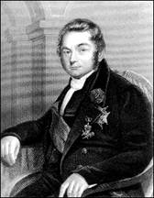
催化剂的定义
1835年 Berzelins （1779－1848）把上述现象归结起来，认为是由一种催化力(Catalytic force)所引起的，提出了催化作用(Catalysis)。
测定原子量：用氧作标准（即把氧的原子量作为基准，定为100）测定了当时已知四十九种元素中四十五种元素的原子量；
发现新元素：硒（1818年）、硅（1823年）、钛（1825年）
制定元素符号，并用元素符号来表示化合物的化学式

Slide 7
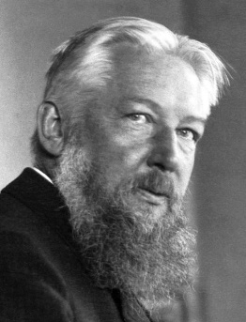
催化剂的定义
Ostwald (奥斯瓦尔德)对催化剂提出了更为精确和完整的定义“催化剂能影响化学反应的速度，但它本身并不因化学反应的结果而消耗，它亦不会改变反应的最终的热力学平衡”。
催化剂是一种物质:
数量少而能产生巨大变化的物质;
可以改变反应速度，而本身不被消耗的物质。
Wilhelm Ostwald
1909年诺贝尔化学奖
In the 1880s Wilhelm Ostwald studied the speeds of numerous chemical reactions, including reactions occurring in the presence of acids and bases. In 1894 he revealed what happens: a substance - a catalyst - can affect a chemical reaction's speed, but is not included in its end-products. This understanding shed great light on chemical reactions occurring in both industrial processes and living organisms.
Among his later famous pupils are Arrhenius (Nobel Prize 1903), Van ‘t Hoff (Nobel Prize 1901), Nernst (Nobel Prize 1920), Tammann and Wislicenus.

Slide 8
催化剂的定义
1976年IUPAC（国际纯粹及应用化学协会）“催化作用是一种化学作用，是靠用量极少而本身不被消耗的一种叫做催化剂的外加物质来加速化学反应的现象”。
1994年国家自然科学基金委员会在自然科学发展调研报告中指出“催化是加速反应速度、控制反应方向或产物构成，而不影响化学平衡的一类作用。起这种作用的物质称为催化剂，它不在主反应的化学计量式中反映出来，即在反应中不被消耗。”

Slide 9
§ 1-2 催化作用的基本特征 （1）
1. 不能改变化学平衡和平衡常数
△G=-RTLnKa
2. 催化剂的存在可改变化学反应的速度
催化剂参与了整个化学反应过程，但反应前后没有发生变化，而整个反应的速度是加快了，加速了到达平衡的时间。

Slide 10
催化剂对不同的反应具有选择性
§ 1-2 催化作用的基本特征 （2）
对于不同的反应，催化剂的活性是不同的。
选择性由催化剂的功能所决定，但也部分地决定于热力学平衡。对热力学上不太有利的反应，更应选择性能优良的催化剂。
有时选择性比活性更重要
A → B (产物)→ C
原料比较昂贵时，往往更注重于提高选择性。

Slide 11
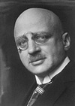
§1－3 催化的重要性
合成氨
N₂+3H₂ 2NH₃
到19世纪中叶，所使用的氮肥主要来自智利的硝酸纳矿
19世纪后期，用炼焦的副产产品氨为原料，可以制成硫酸铵，作为氮肥来使用。
自然界中游离氮只能被豆科植物的根瘤菌直接利用。
1907年，哈柏等在约550℃和 150至250个大气压的条件下，得到了8.25%的氨，成功地制取了0.1公斤的合成氨
7月2日，哈柏在实验室建成世界上第一个氨合成装置的模型。（催化剂为锇或铀）
为解决世界范围氮肥短缺问题，他提出 空气中的氮和水中的氢在高温高压和催 化剂作用下能够发生化学反应并合成氨，1904至1913年发明了合成氨生产技术，从而开创了合成氨工业。于1918年获奖。
Fritz Haber
(1868~1934)

Slide 12
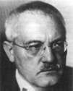
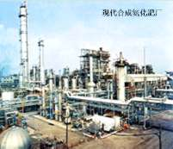
1911年，博施和米塔希在BASF公司建造了世界上第一座合成氨工厂。1913年9月9日，开始生产，实现了合成氨工业化的生产，年产 3.6万吨硫酸铵。（Fe系催化剂）
1908至1913年改进了高压合 成氨的催化方法，实现了合 成氨的工业化生产，并在发 展高压化学方面取得重要成 就。于1931年获奖。
目前世界合成氨生产能力2亿吨/年

Slide 13
§1－3 催化的重要性
20世纪四十年代，美国环球油品公司发现和开发了汽油烷基化硫酸催化材料 使燃料油品的辛烷值由原来的87提高到100 这种燃料使英国飞机的爆发加速能力提高了50% 确保了皇家空军战斗机在1940年7月~10月间的不列颠空战中击败了强大的德国空军 扭转了第二次世界大战的战局；因此在二战中起决定作用的不列颠空战被称为：催化剂代表胜利

Slide 14
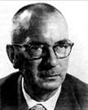
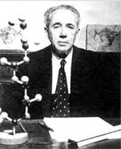

§1－3 催化的重要性
20世纪五十年代，Ziegler-Natta聚合催化剂的发现，使人类获得了丰富的塑料和纤维制品。它不仅带动了整个石化工业的兴起，也推动了与材料相关的其他产业的发展，同时也给人类的日常生活带来了巨大的变化。
Ziegler，
(1898～1973)
1949至1953年发明了 高活性络合催化剂，于1963年获奖。
对齐格勒发明的催化剂加以改进，使其适合于聚丙烯的大规模生产，产品的强度高、硬度大、耐磨损，成为仅次于聚乙烯的塑料主要品种之一，广泛用于汽车、化工、包装、建筑、医疗、农业、食品等工业。于1963年获奖。
Natta
1903～1979)

Slide 15
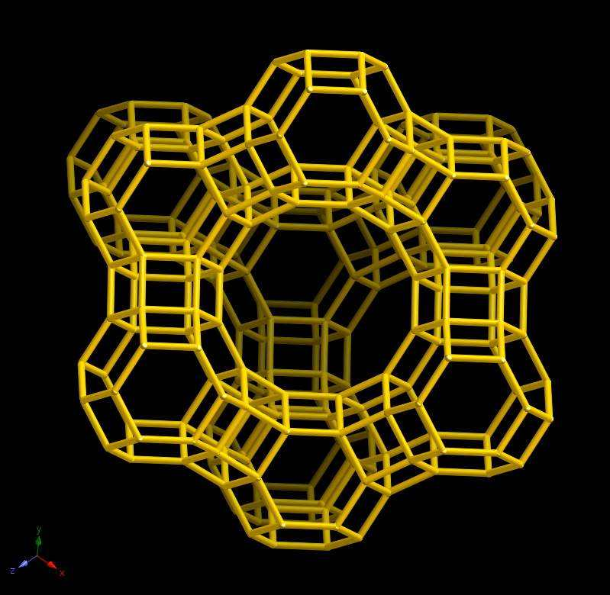
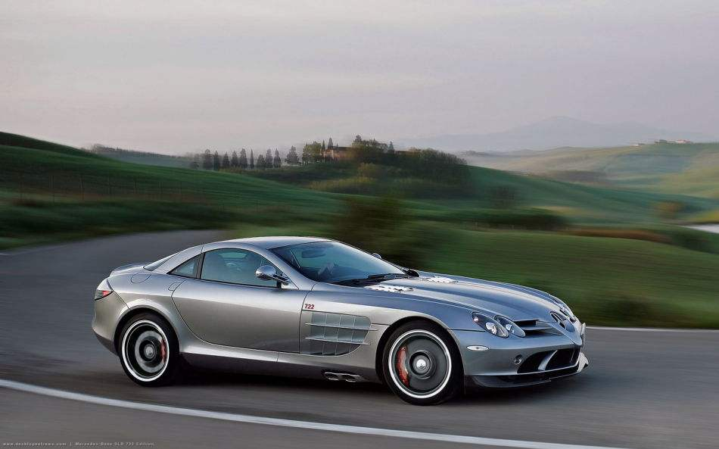
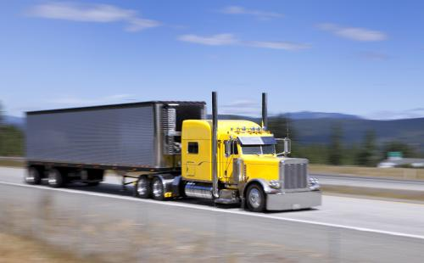

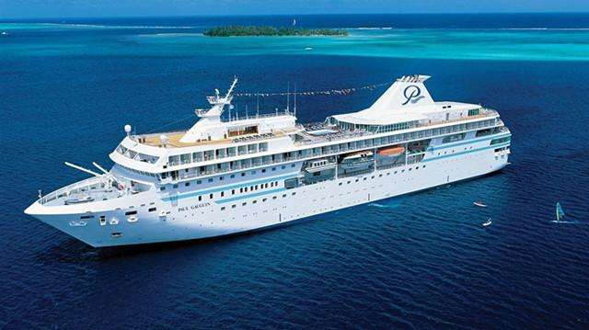
§1－3 催化的重要性
60年代美国Mobil公司发明了分子筛催化剂，使催化裂化的活性增加了近6个数量级
— 石油化工的革命
汽油、
柴油等
石油
分子筛催化剂
— 目前全球石油催化裂化的加工能力超过7.5亿吨/年

Slide 16
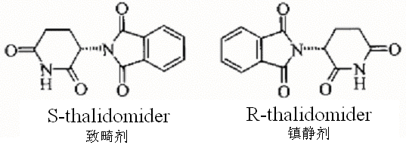
20世纪60年代，“反应停”事件
由“反应停”致畸的案例，全世界达17000例以上，是20世纪最大的药害事件。
1992年美国食品和药物管理局（FDA）公布了一系列准则，规定对外消旋药物，必须对其进行拆分并证明其无毒副作用。
对映体纯化合物的制备方法主要有：手性源合成法，外消旋体拆分法，酶催化法，不对称合成法。不对称催化是获得手性化合物最有效的方法可由少量的手性催化剂得到大量的手性化合物。

Slide 17
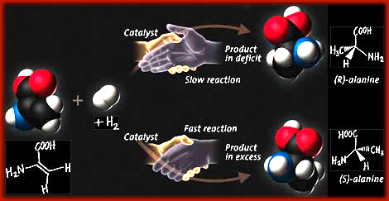

Slide 18
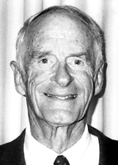
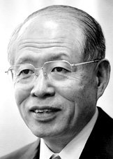
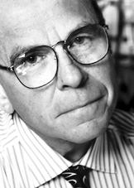
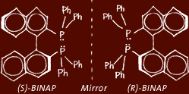
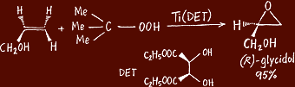
"for their work on chirally catalysed hydrogenation reactions”
"for his work on chirally catalysed oxidation reactions"
William S. Knowles Ryoji Noyori K.
Barry Sharpless

Slide 19
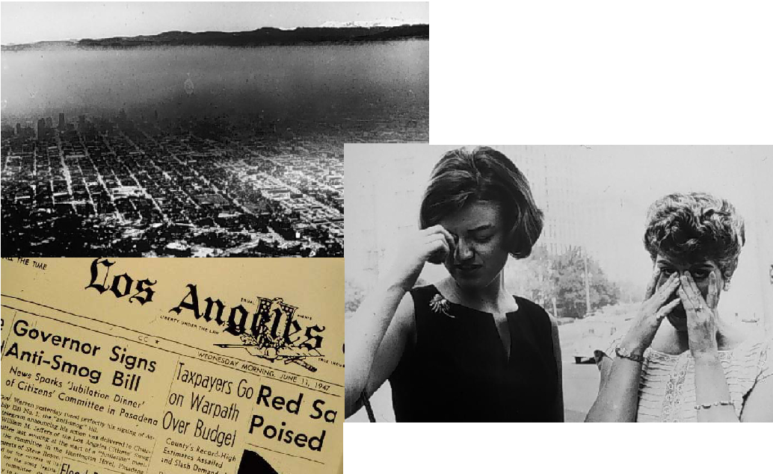
汽车尾气排放对城市空气质量造成严重危害
洛杉矶光化学烟雾
250万辆汽车
1943年，大多市民患了眼红、头疼病
远离城市100千米外海拔2000米的高山上松林枯死，柑橘减产。
1955年，因呼吸系统衰竭死亡的65岁以上的老人达400多人
1972年，约有75％以上的市民患上了红眼病

Slide 20
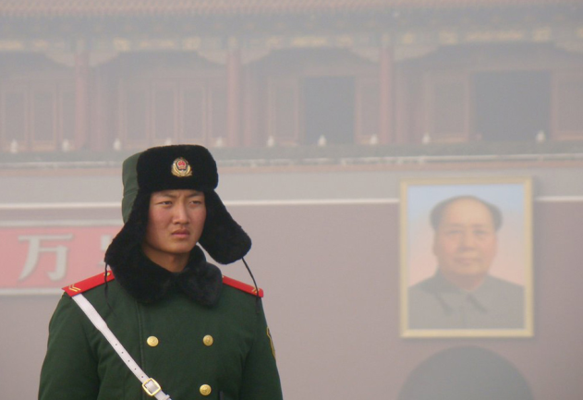
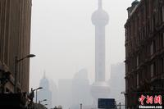

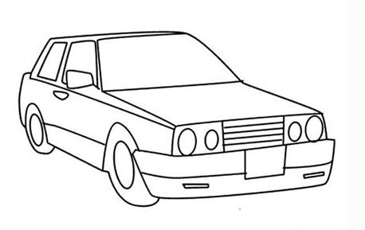
近年来全国发生大范围持续雾霾天气，大气质量恶化
北京
上海
郑州
广州
机动车尾气排放成为PM_{2.5}的主要来源之一
北京
上海

Slide 21
尾气排放标准
1966: The first auto emission standards in the USA for
hydrocarbons and carbon monoxide are adopted
1971: Emission limits on lead first introduced in the USA
1975: Emission limits on NOx first introduced in the USA
1985: Lead in gasoline banned in the USA
Malaysia
Australia
E U
Canada
Germany
India
Taiwan
U S A
Austria
Brazil
Switzerland
Sweden
Mexico
Japan
Thailand
South
Korea
1975 1980 1985 1990 1995

Slide 22
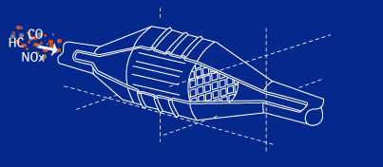
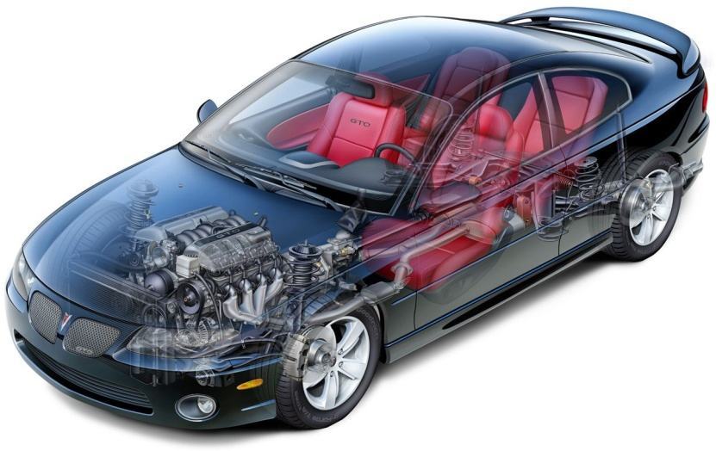
尾气催化净化原理：
汽车尾气的主要污染物是一氧化碳（CO）、碳氢化合物（HC）和氮氧化物（NOx）等
氧化反应: | CO + O₂ → CO₂ HC + O₂ → CO₂ + H₂O
还原反应: | NOx + CO/HC → CO₂ + N₂
CO、HC和NOx的同时净化：
三效催化剂
蒸汽重整反应: | HC＋H₂O→CO₂＋H₂
水气变换反应: | CO＋H₂O→CO₂＋H₂

Slide 23
Emission Limits
1960
1977
1980
2009
CO
HC (x10)
NOx (x10)

Slide 24
2015年机动车污染物排放总量（万吨）：
CO：3461.1；HC：430.2；NO_{x}：584.9；PM：56.0
燃气汽车
（1.2%）
柴油车
(12.6%)
汽油车
(86.2%)
排放量分担率 (%)
汽车保有量构成（%）
柴油车尾气排放以NO_{x}和PM为主要特征

Slide 27
柴油车的主要污染物：
催化净化是目前国内外用于柴油车尾气后处理的主流技术
催化净化的原理是：
尿素(氨)喷射系统
NOx
NOx
NOx
NOx
CO
CO
NOx
NOx
NOx
NOx
HC
HC
HC
NOx
NOx
CO
NOx
NOx
NOx
NOx
氧化型催化剂
DOC
作用：去除CO、HC等
催化型颗粒物捕集器
DPF/CDPF
去除PM等
氨选择性还原NO_{x}催化剂
SCR
作用：去除NOx等

Slide 28
§1－3 催化的重要性
世界上超过90％的化学品的生产都与催化有关。
利用催化技术每年所产生的收入超过1万亿美元，而催化剂的制备成本约为几十亿美元。因此催化剂的成本在产品的成本中占约0.1%。

Slide 29
§1－3 催化的重要性
《The U. S. Chemical Industry: Technology Vision 2020》将与商业产品和过程开发相关的表面与催化科学列为其发展机会之首；
《European White Book on Fundamental Research in Material Science》也将基于化学组成、结构预测和组合化学的催化新材料的研究建议为欧洲材料科学发展的重点方向；
英国于1999～2000年组织进行科学预测活动也将用于环境和资源可持续性发展的催化材料作为其材料科学与技术研究的重要发展机会。
日本SCFPST（Special Coordinate Funds for Promoting Science and Technology）更是明确地将发展具有梯度结构的用于能源转化的催化材料作为材料科学的优先发展领域。

Slide 30
催化理论发展
1925年，泰勒，活性中心理论，并不是催化剂的全部表面都有活性，而只有某些部位，如催化剂晶体的边、角、晶面结构中的缺陷等才具有活性。
1929年，巴兰金，几何对应原理：催化剂晶体的结晶格子是催化活性中心，结晶格子的结构和几何尺寸与反应分子的几何尺寸必须相对应才能发生催化现象。
1955年，巴兰金，能量对应原理，反应分子与催化剂还必须有结合的能量条件。
1939年，柯巴捷夫，活性集团理论，催化剂的活性中心是由催化剂表面上未形成结晶的几个原子形成的。

Slide 31
鲍列斯柯夫等一直认为：固体的催化性质主要决定于它的化学组成，而与其制备方法无关。
1960年以来，豪费，道顿等人，倡导催化作用的电子理论，将固体的催化性质与其电子结构联系起来，如将金属的d-电子特征、固体的电导率、电子逸出功与催化性质联系起来。
1975年以来，一些物理学工作者相继提出了各种新的理论观点，都有待于进一步的发展和实验验证。
近来，催化工作者在配合物化学和金属有机化学的现代成就之上探讨催化剂活性中心和催化反应机理，提出多相催化的“表面分子模型” 。

Slide 32
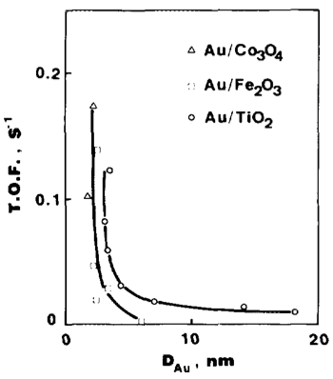
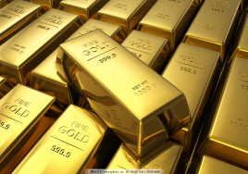
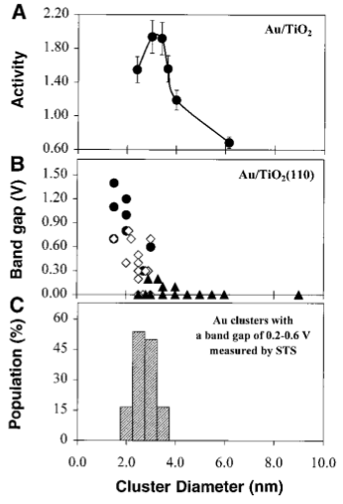
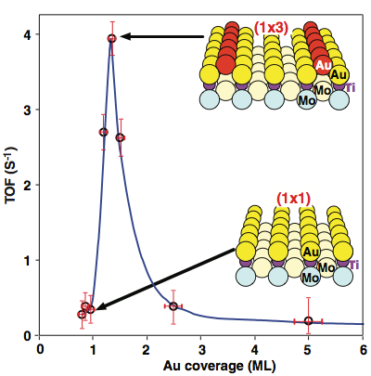
CO低温/常温催化氧化
Haruta, et al. J. Catal., 1989, 115(2): 301-309
黄金
Goodman et al., Science, 1998 (281):1647-1650
Goodman et al., Science, 2004 (306): 252-255

Slide 33
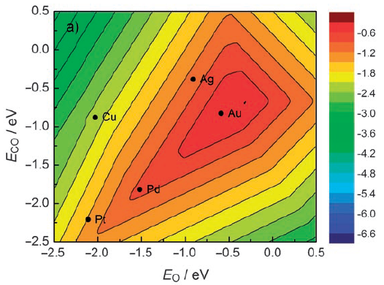
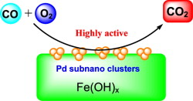
CO低温/常温催化氧化
Nøskov et al. Angew. Chem. Int. Ed. 2008, 47, 4835
Deng et al., J. Catal., 2009, 261(2), 241
CO
CO
O
CO
O
O
O

Slide 34
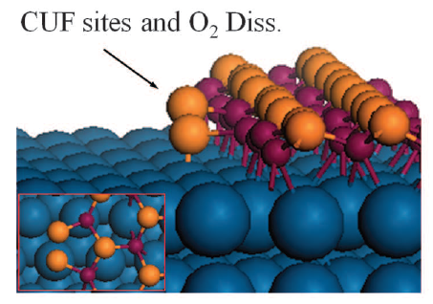
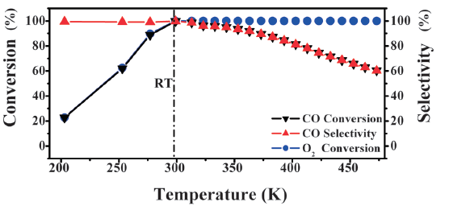
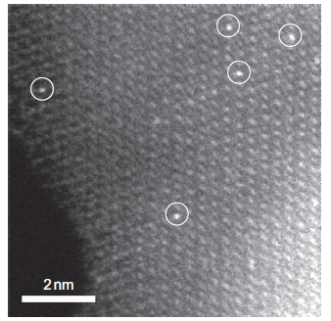
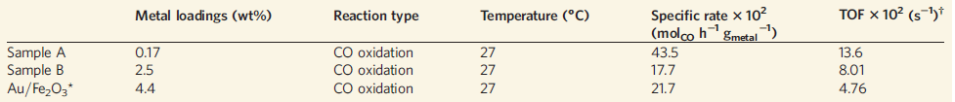
CO低温/常温催化氧化
Bao et al., Science, 2010, 328, 1141
Pt₁/FeOx催化剂
Zhang et al., Nature Chem., 2011, 3, 634

Slide 35
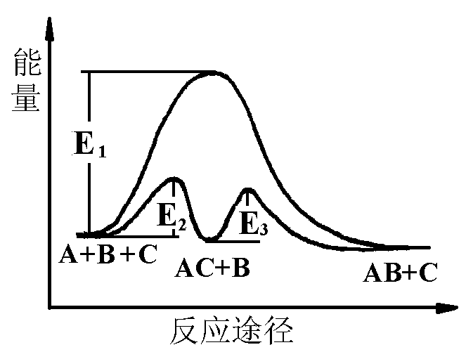

§2 催化作用原理
1. 均相催化反应
非催化反应：
催化反应：

Slide 36
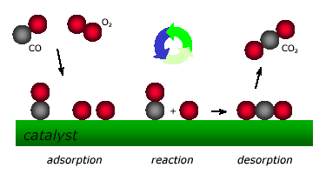
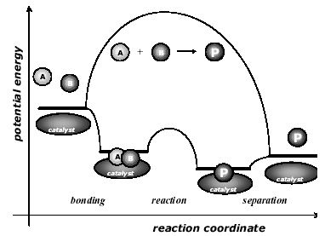
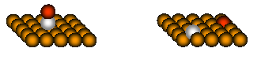
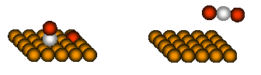
2.非均相催化(多相催化)

Slide 37
反应物分子在固体表面上
的化学吸附，使反应物分子中的化学键松弛、极化，甚至破裂成原子或基团，从而进入活化状态。

Slide 38
(3) 影响固体催化剂活性的因素 一个催化反应包括一种或几种反应物在催化剂表面上短暂的吸附,（几乎总是化学吸附）发生键的重排和产物脱附。因此影响催化剂活性的因素除了化学组成外，还有几何、电子因素。
化学因素
催化剂由化学物质构成，催化剂的性能决定于它的化学组成。
1. 几何因素（空间因素） 催化剂表面的晶格是活性中心，晶格的结构和反应尺寸应与反应物的几何构造相适应。
结构敏感与不敏感反应
2．电子因素
固体催化剂的电子参与了反应过程。因此，固体的电性质，如固体的费米能级、导电率、溢出功及金属的电子特征与催化作用相联系。

Slide 39
§ 3 催化剂与催化反应的分类
3-1 催化反应的分类
1. 按催化系统物相的均一性进行分类
2．按反应单元进行分类
3-2 反应机理的分类
3-3 催化剂的分类

Slide 40
3-1 催化反应的分类
1. 按催化系统物相的均一性进行分类
可分为均相(homogeneous)和非均相(heterogeneous)催化反应
均相催化反应是指反应物和催化剂居于同一相态中的反应。
非均相催化反应(多相)指反应物与催化剂属于不同的相态反应。

Slide 41
2．按反应单元进行分类

Slide 42
§ 3-2 反应机理的分类
可分为: 酸碱催化反应机理、氧化还原型催化反应机理、配位催化反应机理，对应的是三类反应。
1. 酸碱催化反应的特点：催化剂与反应物分子间因电子对的接受或发生强烈的极化而形成活性物种。（离子型反应机理）
可从广义的酸、碱概念来理解催化剂的作用，所用的催化剂多数为酸、碱盐类，如氧化铝，硅酸铝等。多数为非过渡元素的化合物，具有催化裂化、异构比、烷基化、水合、脱水等反应的功能。
H₂C=CH₂ + HA ⎯→ H₂C=C⊕H + A－

Slide 43
氧化还原型催化反应的特点：
在催化剂和反应物分子间发生单个电子的转移（即氧化－还原作用），从而形成活性物种（自由基物种），在反应过程中涉及催化剂元素的价态变化。（自由基型反应机理）
所用催化剂多数为金属、金属氧化物、金属硫化物，如镍、铂、氧化钒、氧化铬、硫化钼等。它们多数是过渡元素及其化合物，具有催化加氢、脱氢、氧化等反应的功能。
配位催化反应的特点:
反应物分子与催化剂间的配位作用而使反应物活化，如：σ-π 络合。所用的催化剂称配位催化剂。

Slide 44
§ 3-3 催化剂的分类
可按来源、材质、功能、使用领域进行分类
按来源分类。 可分为生物催化剂和非生物催化剂。大多数工业催化剂为非生物催化剂。
按材质分类: 金属催化剂、金属氧化物催化剂、硫化物催化剂、酸碱催化剂和配位催化剂等。
按功能分类。按所催化的反应过程来分类，例如用于加氢的催化剂称为加氢催化剂。
按使用领域分类。可分为石油化工催化剂、石油炼制催化剂、无机化工催化剂、环境保护催化剂等。

Slide 46
§4 催化研究中最常用的术语 (1)
活性(Activity)：指催化剂使反应达到化学平衡的速率。
活性的表示方法很多。
给定温度下原料的转化率
给定转化率下所需要的反应温度
起燃温度（T₅₀）
完成给定的转化率所需要的空速
给定条件下目的产物的时空收率（STY）
一定条件下（温度、压力、原料组成、空速）单位时间内，单位体积或单位质量的催化剂所得产物得量
比活性 取决与催化剂的化学组成和结构
催化剂单位表面积所对应的活性
α＝k/S k：催化反应速率常数
S：表面积或活性表面积
转化数（turnover number）或转化频率：
指单位时间内，每个活性中心上转化了的分子数。转化数是压力温度和组成的函数。

Slide 47
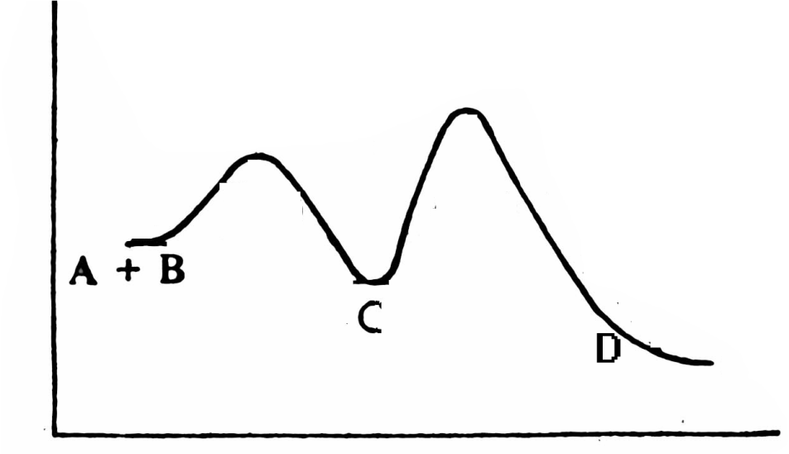
§4 催化研究中最常用的术语（2）
选择性(Selectivity)：
所消耗的反应物中转化为产物的分率
目的产物占总产物的百分数
Y（收率）％＝选择性×转化率
A+B----C------D

Slide 48
§4 催化研究中最常用的术语（3）
稳定性(Stability)：
指活性和选择性随时间变化的情况
热稳定性
化学稳定性
机械强度稳定性
催化剂的寿命
催化剂的活性和选择性能够达到一定水平时的使用时间
催化剂的失活：
催化剂散失了原有的活性。催化剂在实际应用中不可能保持永久的活性，在使用过程中某些化学或物理作用破坏了催化剂表面固有的结构和组成。
高温 → 烧结，再结晶，改变了催化剂的表面结构
杂质→ 吸附在催化剂活性点上，中毒。
产物，副产物 → 覆盖了活性中心。如结碳等
催化剂再生

